Slide 1

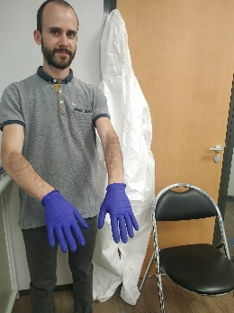
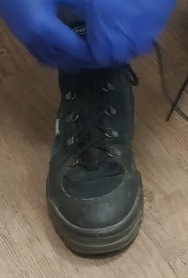
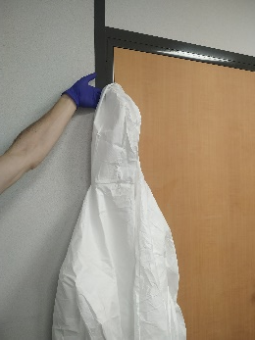
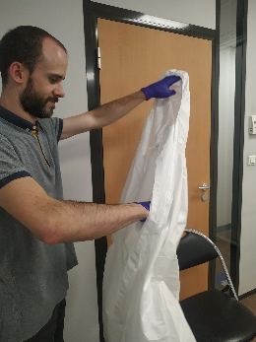
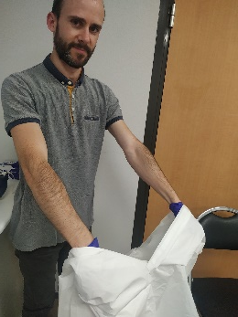
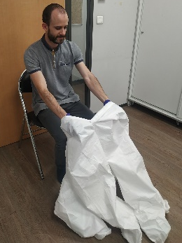
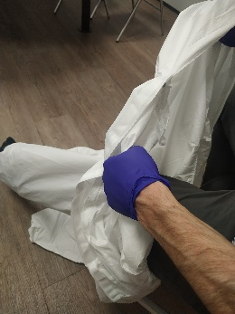
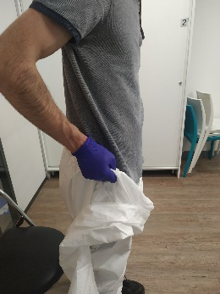
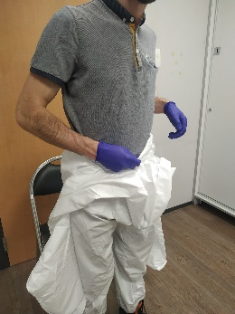
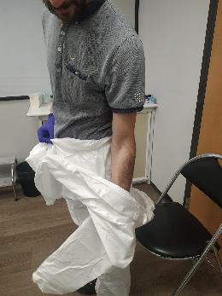
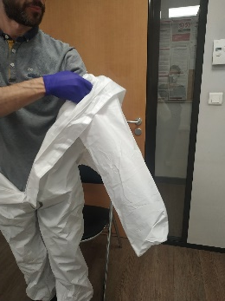
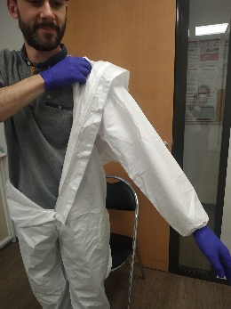
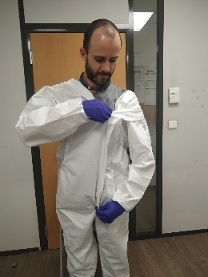
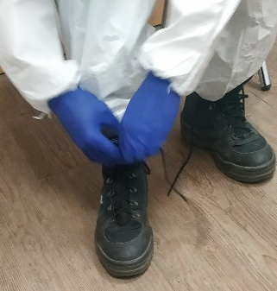

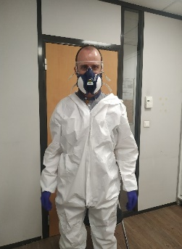
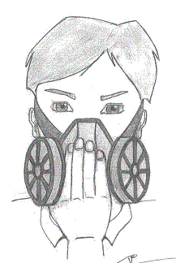
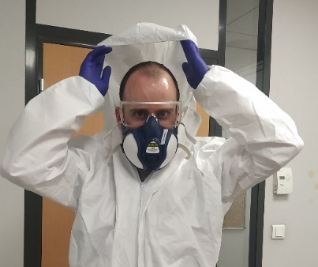
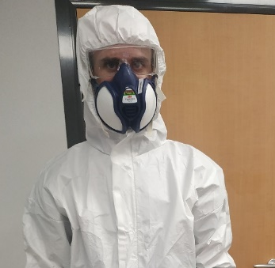
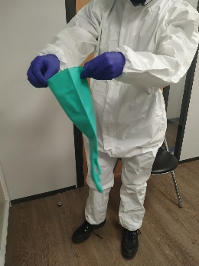


Comment enfiler correctement sa combinaison de protection réutilisable
Avant, assurez vous que rien ne manque de la zone d’habillage/déshabillage
Table
Chaise
Miroir mural
Lingettes désinfectante
Crochet porte manteau mural
Sac/boite pour ranger le masque
Les EPI rangés sur la table:
lunettes, bouchons/casque anti-bruit, masque respiratoire, gants usage unique, gants réutilisables, combinaison antistatique de type 4/5
1
2
3
1. Je mets mes gants
2. Je délace mes chaussures
3. Je récupère la combinaison sans toucher l’extérieur
4
5
4. Assis, je passe mes jambes dans la combinaison sans toucher l’extérieur et j’enfile mes chaussures
5. Je remonte la combinaison sans toucher l’extérieur
6
7
6. Je maintiens la combinaison à la taille sans toucher l’extérieur
et je fais passer le premier bras dans la manche
7. Je remonte la combinaison au niveau de l’épaule sans toucher l’extérieur
⇩
Je refais les mêmes gestes pour le deuxième bras
8
9
10
8. Je remonte la fermeture éclair et ferme les scratchs
9. Je lace mes chaussures
10. Je mets mon masque et mes lunettes de protection puis je fais le test d’étanchéité du masque
Test étanchéité
11
12
11. Je mets ma capuche sans toucher l’extérieur
12. J’enfile mes gants réutilisables
au moins
Document issu du groupe de travail inter-SPSTi « Webinaire EPI » Présanse AUVERGNE – RHÔNE - ALPES version du 07/12/2022

